Slide 1
第11章 Struts应用开发框架

Slide 2
内容提要
◎ Struts的基本概念，Struts框架与组成
◎ Struts的控制器，业务逻辑与模型状态
◎ Struts的应用例子

Slide 3
Struts概述
作为MVC架构的标准实现，Apache Struts已经被广泛用于Web应用开发中。

Slide 4
Web开发框架
框架（Framework）是由相关类和支撑元素构成的集合。由于框架为Web应用提供了通用的一些部件（如数据库连接池），使用框架可以简化Web应用的开发，在构造Web应用时只需在框架的基础上添加应用特定的相关部件就可以了。当然，由于框架本身的抽象和复杂性，只有相对复杂的应用使用框架才会体现其优势。
目前有很多的Web应用开发框架可以简化应用的开发，大多数框架都遵循MVC模型的实现架构

Slide 5
表 11-1 常用Web应用开发框架
框架名 | 描述 | 下载地址
Struts | 轻量级、开源框架，主要用于构建MVC模型2的应用 | http://struts.apache.org
Velocity | 基于Java的模板引擎，可以使用简单而功能强大的模板语言来引用Java代码中定义的对象。 | http:// velocity.apache.org
Tapestry | 可替换JSP的框架，使用组件对象模型替换JSP中的脚本和代码，开发过程类似于传统的图形用户界面的开发 | http:// tapestry.apache.org
WebWork | 开源项目的工具和框架，用于快速构建复杂而又易于维护的Web站点 | http://sourceforge.net/projects/opensymphony
Turbine | 基于服务的大型开源框架，用于构建大型Web应用如电子商务站点 | http:// turbine.apache.org

Slide 6
Struts框架
Struts是采用Java Servlet和JSP技术来构造MVC模型的Web应用的一种框架，是Apache（http://www.apache.org）主持的一个开源项目。Struts 是由一组相互协作的类、Servlet和 JSP 标记组成的一个可重用的MVC设计。Struts 是框架而不是库，但也包含了标记库和独立的实用程序类。Struts主要功能包括：
（1） 控制器Servlet。Struts包括一个控制器Servlet：ActionServlet，负责对用户的HTTP请求的调度，并将请求交给相应的Action对象处理。Action类则需要应用开发人员具体实现。
（2） JSP自定义标记库。Struts包含了JSP自定义标记库，并且在控制器Servlet中提供关联支持，帮助开发人员创建交互式基于表单的应用。
（3） 工具类。Struts提供的实用工具类可以支持XML解析、自动处理JavaBeans的属性以及国际化的提示和消息等。

Slide 7
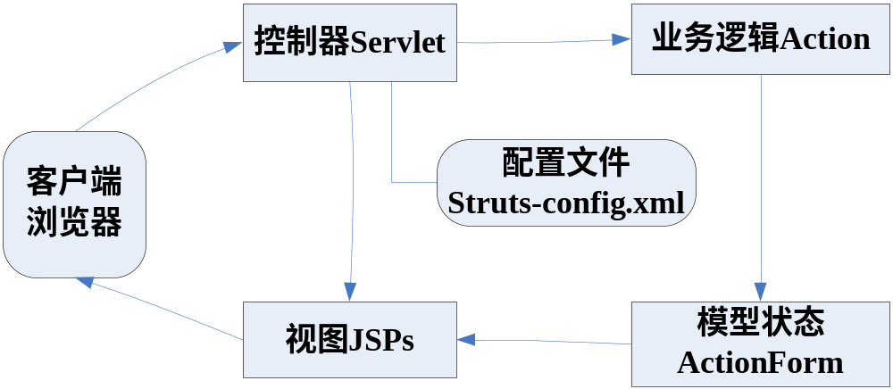
Struts组成
Struts框架的基本组成如图11-1所示，包括浏览器客户端、控制器Servlet （ActionServlet）、业务逻辑JavaBeans（Action）、模型状态JavaBean（ActionForm）、视图（JSP）、配置文件（struts-config.xml）和资源文件等。

Slide 8
Struts实例

Slide 9
小结
了解常用的Web开发框架，了解基于Struts框架的基本开发方法，掌握基于Struts框架的安装和配置，学会使用基本Struts框架开发Web应用。

Slide 10
本章习题
11-1 查找资料，了解常用Web开发框架的优缺点。
11-2 简述Struts框架的组成及相互之间的关系。
11-3 了解配置文件和JSP页面、Action、ActionForm之间关系。
11-4 使用Struts框架，实现用户登录页面，利用数据库实现验证。

